Slide 1
Можно или нельзя? Продолжение
При решении задач часто возникает вопрос: «Можно ли осуществить требуемое?» или надо доказать, что нельзя осуществить требуемое. Сегодня мы будем учиться решать такие задачи.
Шевкин А. В., Заслуженный учитель РФ.
avshevkin@mail.ru www.shevkin.ru

Slide 2
Разминка
В трёх коробках лежит по две пуговицы одного размера: в первой две синие, во второй две белые, в третьей одна синяя и одна белая. На коробках есть наклейки, но ни одна из нихне отражает содержимое коробки правильно. Из какой коробки, не глядя, надо достать пуговицу, чтобы точно определить содержимое каждой коробки?

Slide 3
Любопытное любопытство: г.р. + возраст = 2019!!!
Недавно мне прислали сенсацию под таким заголовком.
Это происходит только один раз каждые 1000 лет. В этом году ваш возраст + ваш год рождения = 2019. Например, если вам 55 лет и вы родились в 1964 году, сложите эти числа и получите 2019. Очень странно, что ни китайские, ни иностранные учителя не могут этого объяснить. Пожалуйста, добавьте ваш возраст с вашим годом рождения и посмотрите, будет ли ответ 2019. Тысяча лет ждали! Передайте это своим друзьям! Необъяснимо!
Сложите и определите, когда следующий раз выполнится такое же равенство.
Ответ: https://zen.yandex.ru/media/shevkin/liubopytnoe-liubopytstvo-5dfbf0cf1febd400b023fc76

Slide 4
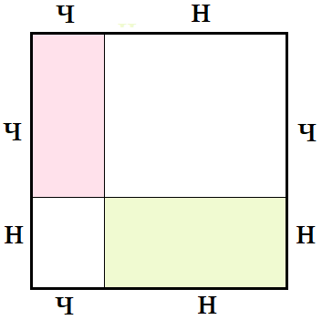
Задача 1. Опять 2019!
Сторона клетки клетчатой бумаги имеет длину 1. Нарисовали квадрат со стороной 2019 и провели несколько прямых, пересекающих все стороны квадрата. Стороны квадрата и прямые провели по линейкам клетчатой бумаги. Образовались прямоугольники. Докажите, что среди этих прямоугольников найдётся не менее двух, периметры которых делятся на 4.
Решение. Возьмём какие-нибудь две прямые, пересекающие две соседние стороны квадрата. Эти прямые разобьют каждую сторону квадрата на отрезки чётной (ч) и нечётной (н) длины, так как 2019 – нечётное число.

Slide 5
Задача 1. Опять 2019!
Сторона клетки клетчатой бумаги имеет длину 1. Нарисовали квадрат со стороной 2019 и провели несколько прямых, пересекающих все стороны квадрата. Стороны квадрата и прямые провели по линейкам клетчатой бумаги. Образовались прямоугольники. Докажите, что среди этих прямоугольников найдётся не менее двух, периметры которых делятся на 4.
1) В прямоугольнике с чётными сторонами:
2n + 2m + 2n + 2m = 4n + 4m…
Здесь и далее n и m — натуральные числа.
2) В прямоугольнике с нечётными сторонами:
2*(2n + 1 + 2m + 1) = 4n + 4m + 4…

Slide 6
Задача 1. Опять 2019!
Сторона клетки клетчатой бумаги имеет длину 1. Нарисовали квадрат со стороной 2019 и провели несколько прямых, пересекающих все стороны квадрата. Стороны квадрата и прямые провели по линейкам клетчатой бумаги. Образовались прямоугольники. Докажите, что среди этих прямоугольников найдётся не менее двух, периметры которых делятся на 4.
Полезный совет. В случае затруднения можно было повозиться с квадратами со стороной 3, 5, 7 клеток…

Slide 7
Задача 2. С наступающим Новым 2020 годом!
Выписали первые 2020 чисел натурального ряда:
1, 2, 3, 4, 5, 6, …, 2019, 2020.
За один ход разрешается поменять местами любые два числа, стоящие через одно число (1 и 3, 2 и 4,…). Можно ли за несколько ходов переставить все числа в обратном порядке?
Полезный совет. В задаче с большими числами трудно ухватить идею. Попробуем разобраться с малыми числами.
1, 2, 3
3, 2, 1
Можно!
1, 2, 3, 4
…

Slide 8
Задача 2. С наступающим Новым 2020 годом!
Выписали первые 2020 чисел натурального ряда:
1, 2, 3, 4, 5, 6, …, 2019, 2020.
За один ход разрешается поменять местами любые два числа, стоящие через одно число (1 и 3, 2 и 4,…). Можно ли за несколько ходов переставить все числа в обратном порядке?
Решение. Поменять местами можно 1 и 3, 3 и 5, …, 2017 и 2019 — любые нечётные числа или 2 и 4, 4 и 6, … 2018 и 2020 — любые чётные числа. Это означает, что число 1 может оказаться через несколько ходов на любом нечётном месте, но не может — на чётном. Поэтому поменять местами числа 1 и 2020 нельзя. Значит, переставить числа в обратном порядке тоже нельзя.

Slide 9
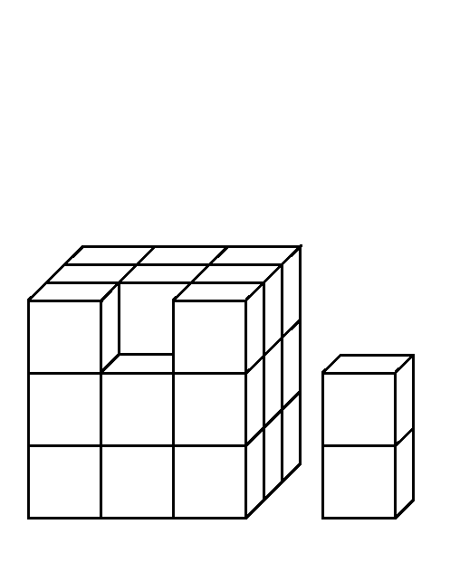
Задача 3. Повторяем идею…
Куб 3х3х3 сложили из кубиков 1х1х1, потом 1 рёберный кубик убрали. Можно ли полученную фигуру сложить из прямоугольных параллелепипедов 1х1х2?
Решение. Раскрасим кубики в шахматном порядке. Для наглядности изобразим три слоя кубиков отдельно.

Slide 10
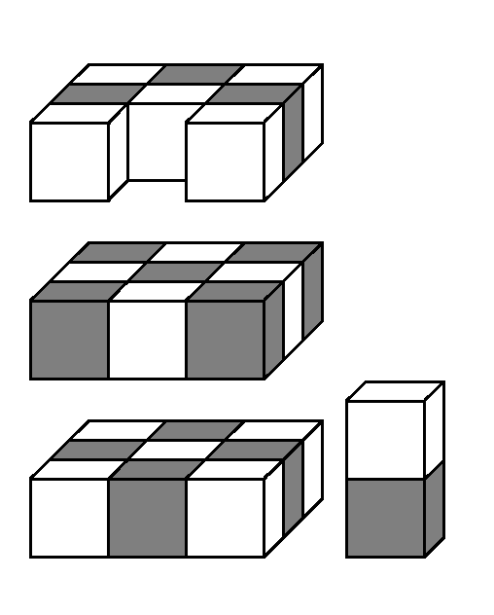
Задача 3. Повторяем идею…
Куб 3х3х3 сложили из кубиков 1х1х1, потом 1 рёберный кубик убрали. Можно ли полученную фигуру сложить из прямоугольных параллелепипедов 1х1х2?
…Получим 12 чёрных и 14 белых кубиков.
Каждый прямоугольный параллелепипед 1х1х2 заменит 1 чёрных и 1 белый кубик. — Можно ли все 26 кубиков заменить на 13 прямоугольных параллелепипедов?
— Нет, так как…
Ответ. Нельзя.

Slide 11
Разбираем домашнее задание
15. Можно ли квадрат 2019х2019 клеток разрезать на квадраты 3х3 клеток?
Решение. Так как 2019 : 3 = 673, то вся таблица разрезается на квадраты 3х3. Их будет 672х673 = 452929.
16. Можно ли квадрат 2019х2019 клеток разрезать на прямоугольники 3х2 клеток?
Решение. Так как число всех клеток квадрата 2019х2019 нечётное, то весь квадрат нельзя разрезать на целое число квадратов по 6 клеток. Нечётное число не равно чётному.

Slide 12
Разбираем домашнее задание
17. У Васи есть 2 листа бумаги. Он несколько раз рвёт листы и получаемые куски на 3 или на 5 частей. Сможет ли Вася получить 10 кусков бумаги?
Решение. Сможет, см. рисунок.

Slide 13
Разбираем домашнее задание
18. У Маши есть 3 листа бумаги. Она несколько раз рвёт листы и получаемые куски на 3 или на 5 частей. Сможет ли Маша получить 15 кусков бумаги?
Решение. Сможет, см. рисунок.

Slide 14
Разбираем домашнее задание
19. У Пети есть 5 листов бумаги. Он несколько раз рвёт листы и получаемые куски на 3 или на 5 частей. Сможет ли Петя получить 100 кусков бумаги?
Решение. Разрывая лист бумаги или его часть на 3 или 5 частей, Петя увеличивает число получаемых частей на чётное число кусков. После каждой такой операции общее число кусков бумаги остаётся нечётным, так как сумма нечётного и чётного числа нечётна. Поэтому получить 100 кусков Петя не сможет.

Slide 15
Разбираем домашнее задание
20. У Даши есть 10 листов бумаги. Она несколько раз рвёт листы и получаемые куски на 3 или на 5 частей. Сможет ли Даша получить 2019 кусков бумаги?
Решение. Разрывая лист бумаги или его часть на 3 или 5 частей, Даша увеличивает число получаемых частей на чётное число кусков. После каждой такой операции общее число кусков бумаги остаётся чётным, так как сумма чётных чисел чётна. Поэтому получить 2019 кусков Даша не сможет.

Slide 16
Разбираем домашнее задание
21*. а) Можно ли по кругу расставить 2019 натуральных чисел так, чтобы каждое было или суммой, или разностью двух соседних чисел?
Решение. а) Так как 2019 : 3 = 673, то все числа разбиваются на тройки чисел. Возьмём в первой тройке числа 1, 3, 2. Если дальше повторять эту тройку пока круг не замкнётся, то последняя тройка будет 1, 3, 2, она соединится с первой тройкой:
1, 3, 2, 1, 3, 2, … 1, 3, 2, 1, 3, 2.
Условия задачи будут выполнены для каждого из чисел 1, 2, 3: 1 = 3 – 2, 3 = 1 + 2, 2 = 3 – 1.

Slide 17
Разбираем домашнее задание
21*. б) Можно ли по кругу расставить 2020 чисел так, чтобы каждое было или суммой, или разностью двух соседних чисел?
…б) Разбивая 2020 чисел на тройки, получим одно число в остатке. Посмотрим, какими могут быть числа в тройках.
1) Тройка чисел н, н, н (три нечётных числа) невозможна, так как среднее число в тройке должно быть чётным.
2) Тройка чисел н, ч, н возможна, тройки образуют цепочку
нчн, нчн, … нчн, нчн, удовлетворяющую условиям задачи, но последнее число 2020-е число нарушает условия задачи: оно не может быть ни чётным, ни нечётным, в этом случае расставить числа невозможно.

Slide 18
Разбираем домашнее задание
21*. б) Можно ли по кругу расставить 2020 натуральных чисел так, чтобы каждое было или суммой, или разностью двух соседних чисел?
…3) Тройки чисел н, н, ч или ч, н, н возможны,… и здесь 2020-е число нарушает условия задачи. В этом случае расставить числа невозможно.
4) Тройки ч, н, ч, или ч, ч, н, или н, ч, ч невозможны.
5) Докажем, что невозможен и случай ч, ч, ч. Предположим противное, что кто-то сумел расставить 2020 чётных чисел так, что они удовлетворяют условиям задачи. Но тогда после одного или нескольких делений всех чисел на 2 (до получения нечётных чисел) условия задачи тоже выполнены, а это невозможно.

Slide 19
Переменка
В 1974 г. ученица 5 класса Лариса Черкашина спросила меня: «Александр Владимирович, когда у Вас день рождения?» Назавтра я принёс Ларисе задачу, которая теперь входит в учебник 5 класса (№ 290). Вот эта задача.
На вопрос учеников о дне своего рождения учитель математики ответил загадкой: «Если сложить день и номер месяца моего рождения, то получится 20; если из дня рождения вычесть номер месяца рождения, то получится 14; если к произведению дня и номера месяца моего рождения прибавить 1900, то получится год моего рождения». Когда родился учитель математики?

Slide 20
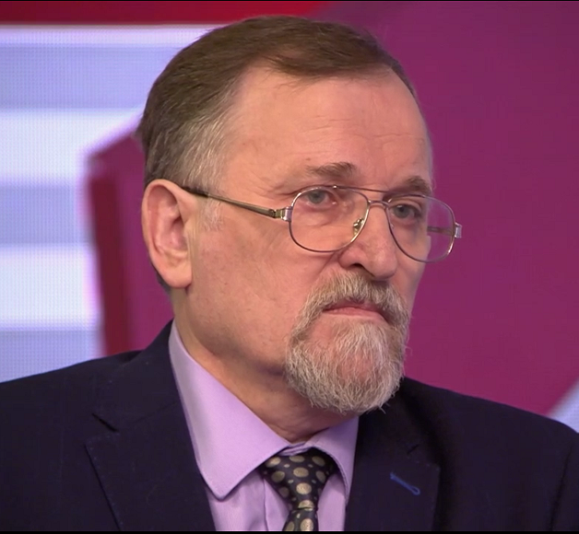
Переменка
Запишем кратко условия задачи:
Д + М = 20,
Д – М = 14,
Д х М + 1900 = Г.
Найдя два числа (Д и М) по их сумме и разности, получим: Д = 17, М = 3, тогда Г = 17*3 + 1900 = 1951.
Учитель родился 17 марта 1951 года.

Slide 21
Готовимся к ВПР. Задачи из новой книги (5-6 кл.)
10. а) На двух полках было книг поровну. С первой полки на вторую переставили 5 книг. На сколько книг на второй полке стало больше, чем на первой полке?
Ответ. На 10.

Slide 22
Готовимся к ВПР. Задачи из новой книги (5-6 кл.)
10. а) На двух полках было книг поровну. С первой полки на вторую переставили 5 книг. На сколько книг на второй полке стало больше, чем на первой полке?
Ответ. На 10.
б) У двух братьев было поровну марок. Старший брат подарил младшему 12 марок. На сколько марок у старшего брата стало меньше марок, чем у младшего?

Slide 23
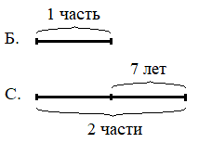
Готовимся к ВПР. Задачи из новой книги (5-6 кл.)
65. Брату было 3 года, когда сестре исполнилось 10 лет, а сейчас сестра в 2 раза старше брата. Сколько лет брату сейчас?
Пусть сейчас возраст брата составляет 1 часть, тогда возраст сестры составляет 2 такие же части.
1) 10 – 3 = 7 (лет) — на 7 лет сестра старше брата;
2) 2 – 1 = 1 (часть) — приходится на 7 лет.
Значит, брату сейчас 7 лет.

Slide 24
Готовимся к ВПР. Задачи из новой книги (5-6 кл.)
74. В копилке у Васи была некоторая сумма денег. Он планировал каждый день класть в копилку по 10 р., чтобы за несколько дней увеличить сумму до 3000 р. Но вместо этого он столько же дней забирал из копилки по 20 р., и копилка опустела. Сколько рублей было в копилке первоначально?
Пусть сумма, которую Вася собирался добавить в копилку за всё время, составляет 1 часть. Он накопил бы 3000 руб.

Slide 25
Готовимся к ВПР. Задачи из новой книги (5-6 кл.)
74. В копилке у Васи была некоторая сумма денег. Он планировал каждый день класть в копилку по 10 р., чтобы за несколько дней увеличить сумму до 3000 р. Но вместо этого он столько же дней забирал из копилки по 20 р., и копилка опустела. Сколько рублей было в копилке первоначально?
Пусть сумма, которую Вася собирался добавить в копилку за всё время, составляет 1 часть. Он накопил бы 3000 руб. Тогда сумма, которую он забрал из копилки, составляет 2 части.
Сколько в копилке осталось денег?

Slide 26
Готовимся к ВПР. Задачи из новой книги (5-6 кл.)
74. В копилке у Васи была некоторая сумма денег. Он планировал каждый день класть в копилку по 10 р., чтобы за несколько дней увеличить сумму до 3000 р. Но вместо этого он столько же дней забирал из копилки по 20 р., и копилка опустела. Сколько рублей было в копилке первоначально?
Пусть сумма, которую Вася собирался добавить в копилку за всё время, составляет 1 часть. Он накопил бы 3000 руб. Тогда сумма, которую он забрал из копилки, составляет 2 части.
Сколько в копилке осталось денег?

Slide 27
Готовимся к ВПР. Задачи из новой книги (5-6 кл.)
74. В копилке у Васи была некоторая сумма денег. Он планировал каждый день класть в копилку по 10 р., чтобы за несколько дней увеличить сумму до 3000 р. Но вместо этого он столько же дней забирал из копилки по 20 р., и копилка опустела. Сколько рублей было в копилке первоначально?
Пусть сумма, которую Вася собирался добавить в копилку за всё время, составляет 1 часть. Тогда сумма, которую он забрал из копилки, составляет 2 части.
1) 1 + 2 = 3 (части) — приходится на 3000 р.;
2) 3000 : 3 = 1000 (р.) — приходится на 1 часть;
3) 3000 – 1000 = 2000 (р.) — было в копилке первоначально.

Slide 28
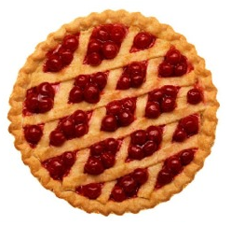
Готовимся к встрече Нового года и к изучению дробей
271.* У Саши на дне рождения было 5 друзей. Первому он отрезал $\frac{1}{6}$ часть пирога, второму $\frac{1}{5}$ остатка, третьему $\frac{1}{4}$ того, что осталось, четвёртому $\frac{1}{3}$ нового остатка. Последний кусок Саша разделил пополам с пятым другом. Кому достался самый большой кусок?

Slide 29
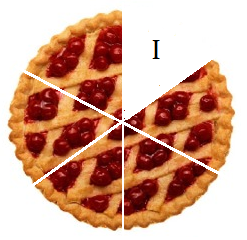
Готовимся к встрече Нового года и к изучению дробей
271.* У Саши на дне рождения было 5 друзей. Первому он отрезал $\frac{1}{6}$ часть пирога, второму $\frac{1}{5}$ остатка, третьему $\frac{1}{4}$ того, что осталось, четвёртому $\frac{1}{3}$ нового остатка. Последний кусок Саша разделил пополам с пятым другом. Кому достался самый большой кусок?
Делим пирог на 6 равных частей.
Даём первому,

Slide 30
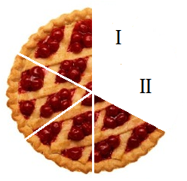
Готовимся к встрече Нового года и к изучению дробей
271.* У Саши на дне рождения было 5 друзей. Первому он отрезал $\frac{1}{6}$ часть пирога, второму $\frac{1}{5}$ остатка, третьему $\frac{1}{4}$ того, что осталось, четвёртому $\frac{1}{3}$ нового остатка. Последний кусок Саша разделил пополам с пятым другом. Кому достался самый большой кусок?
Делим пирог на 6 равных частей.
Даём первому, второму,

Slide 31
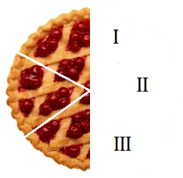
Готовимся к встрече Нового года и к изучению дробей
271.* У Саши на дне рождения было 5 друзей. Первому он отрезал $\frac{1}{6}$ часть пирога, второму $\frac{1}{5}$ остатка, третьему $\frac{1}{4}$ того, что осталось, четвёртому $\frac{1}{3}$ нового остатка. Последний кусок Саша разделил пополам с пятым другом. Кому достался самый большой кусок?
Делим пирог на 6 равных частей.
Даём первому, второму, третьему,

Slide 32
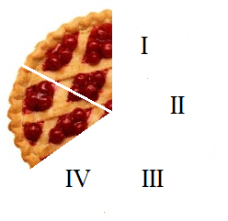
Готовимся к встрече Нового года и к изучению дробей
271.* У Саши на дне рождения было 5 друзей. Первому он отрезал $\frac{1}{6}$ часть пирога, второму $\frac{1}{5}$ остатка, третьему $\frac{1}{4}$ того, что осталось, четвёртому $\frac{1}{3}$ нового остатка. Последний кусок Саша разделил пополам с пятым другом. Кому достался самый большой кусок?
Делим пирог на 6 равных частей.
Даём первому, второму, третьему, четвёртому,

Slide 33
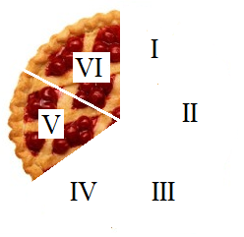
Готовимся к встрече Нового года и к изучению дробей
271.* У Саши на дне рождения было 5 друзей. Первому он отрезал $\frac{1}{6}$ часть пирога, второму $\frac{1}{5}$ остатка, третьему $\frac{1}{4}$ того, что осталось, четвёртому $\frac{1}{3}$ нового остатка. Последний кусок Саша разделил пополам с пятым другом. Кому достался самый большой кусок?
Делим пирог на 6 равных частей.
Даём первому, второму, третьему, четвёртому,
пятому и шестому (Саше).
Ответ. Никому.

Slide 34
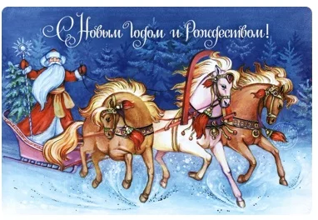
ПОЗДРАВЛЯЮ!
С НАСТУПАЮЩИМ
НОВЫМ 2020 ГОДОМ!
Желаю здоровья, успехов во всех делах!
Желаю вашим учителям терпеливых, старательных и исполнительных учеников, которые больше всего на свете любят учиться всему новому. Удачи!

Slide 35
Спасибо за работу!
Другие статьи и презентации смотрите на сайте www.shevkin.ru
Электронная почта avshevkin@mail.ru

